Slide 1


Slide 2
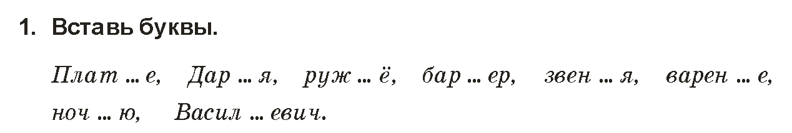
ь
ь
ь
ь
ь
ь
ь
ь

Slide 3
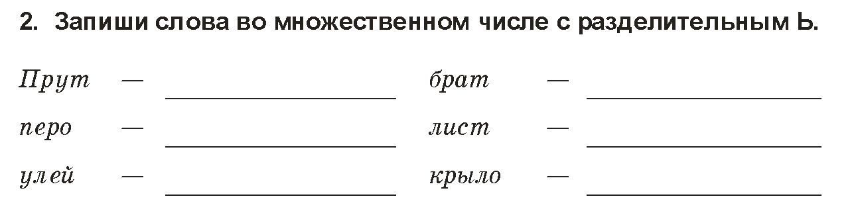
прутья
братья
перья
листья
ульи
крылья

Slide 4
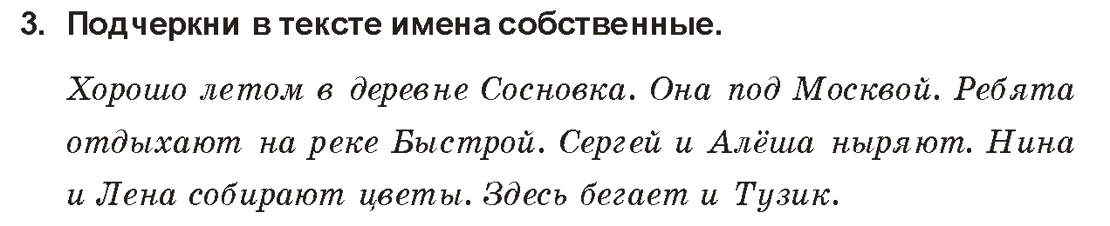

Slide 5
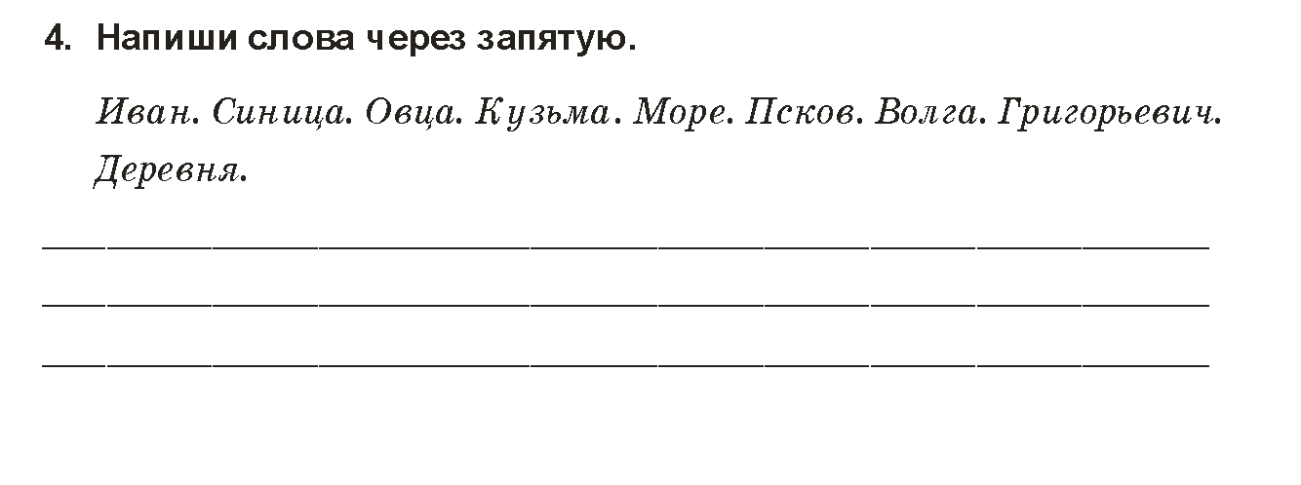
Иван, синица, овца, Кузьма, море, Псков, Волга, Григорьевич, деревня

Slide 6
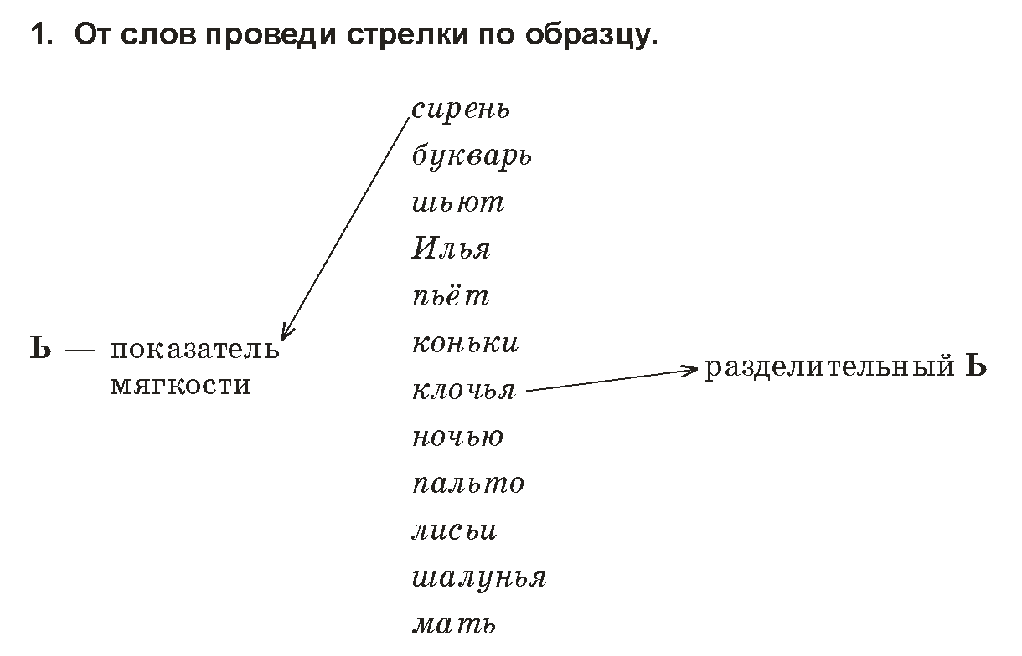

Slide 7
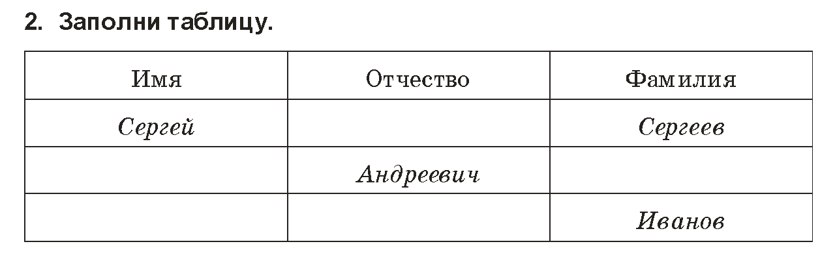
Сергеевич
Андрей
Андреев
Иван
Иванович

Slide 8
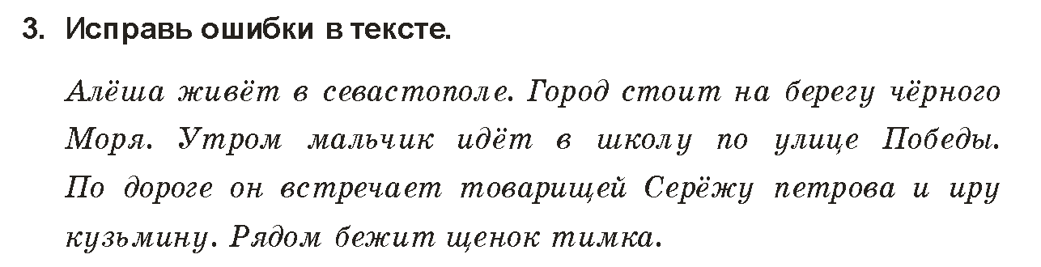
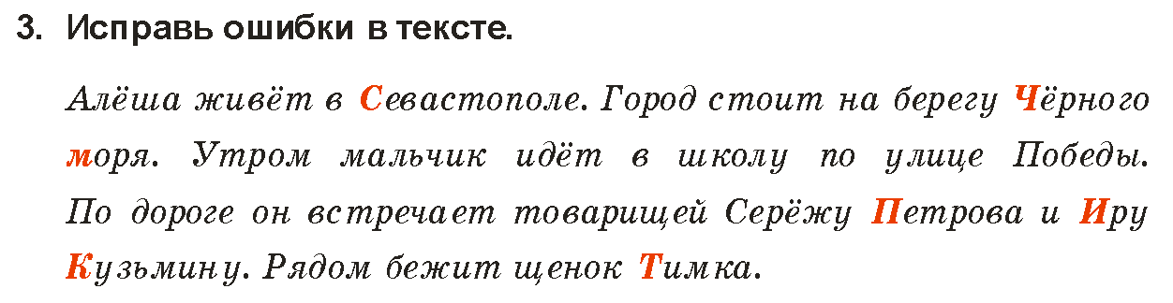

Slide 9
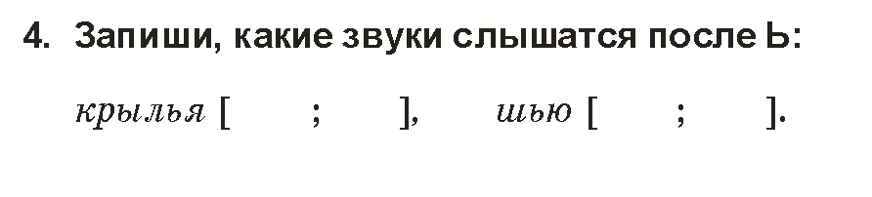
й
а
й
у

Slide 10
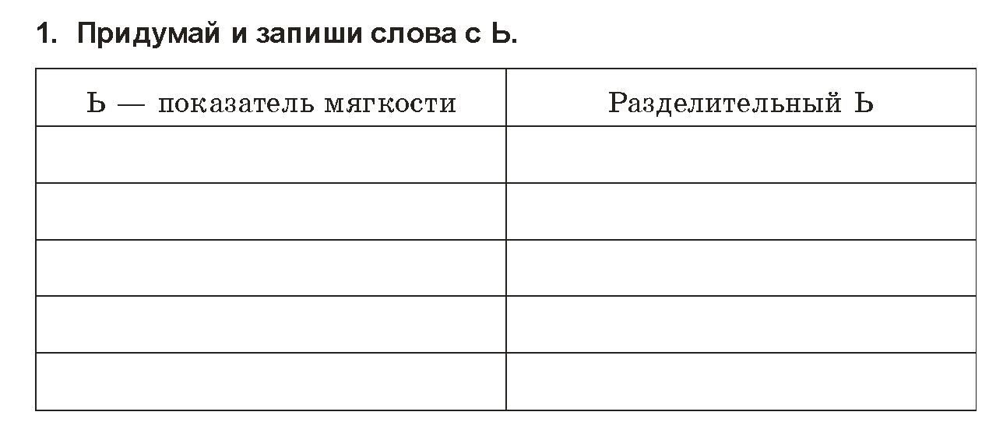
сельдь
стулья
соль
ручьи
учитель
ладья
конь
Дарья
сирень
Ильин

Slide 11
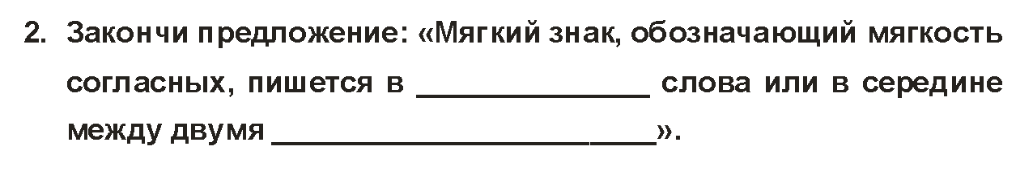
конце
согласными

Slide 12
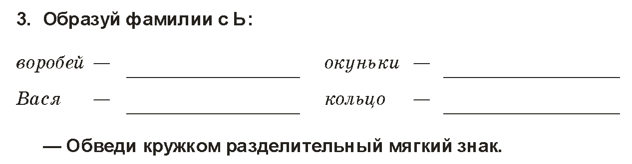
Воробьёв
Окуньков
Васильев
Кольцов

Slide 13
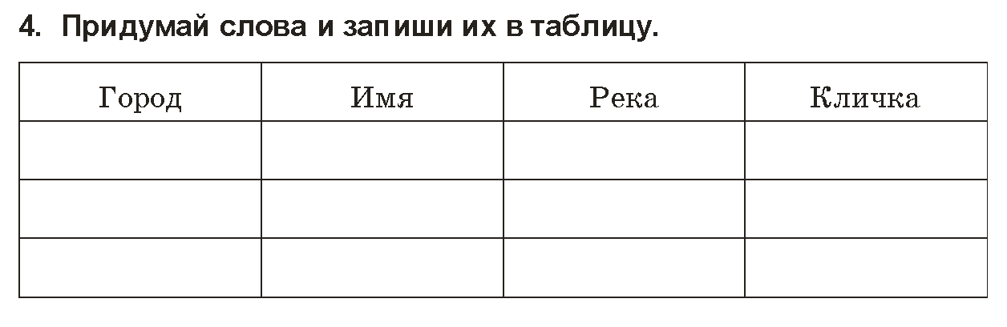
Минск
Арина
Нева
Жучка
Псков
Степан
Обь
Мухтар
Владивосток
Алёна
Иртыш
Мурка

Slide 14
